Slide 1

气体热现象的微观意义
主讲人：张聪 学 校：北京市第八十中学
学 科：物理（人教版） 年 级：高二下学期选修3-3

Slide 2









高中物理

Slide 3

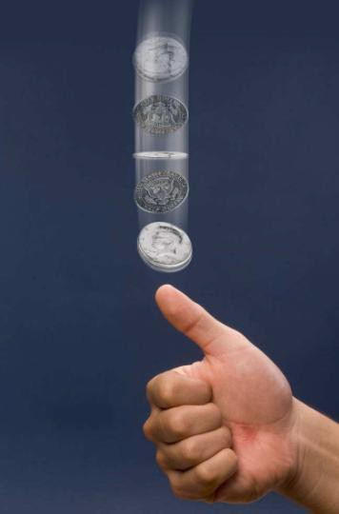








高中物理

Slide 4







高中物理

Slide 5

















高中物理

Slide 6









高中物理

Slide 7











高中物理
3.

Slide 8

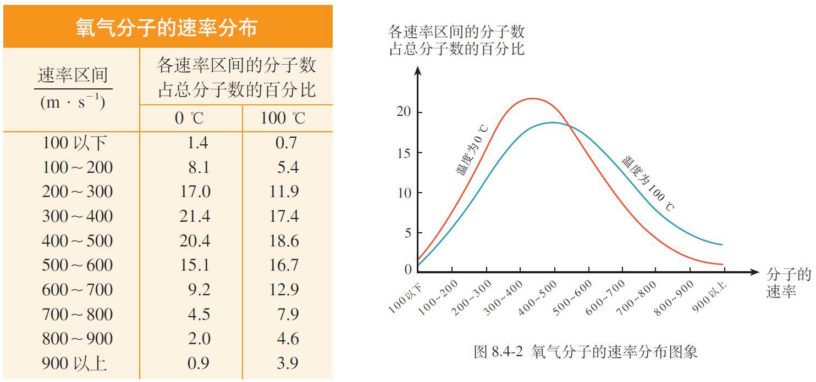





















高中物理
T = aE_{k}

Slide 9













高中物理

Slide 10












高中物理

Slide 12





















高中物理
p₁V₁=p₂V₂
p ₁ p
=
2
T ₁ T
2
V ₁ V ₂
=
T ₁ T ₂

Slide 13














高中物理

Slide 14
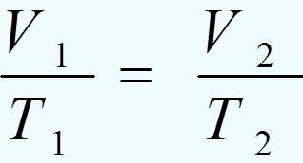





















高中物理

